Slide 1

INFORMACJA O STANIE MIENIA KOMUNALNEGO SPORZĄDZONA NA DZIEŃ 31.12.2020 ROKU
DZIAŁ GEODEZJI
I GOSPODARKI NIERUCHOMOŚCIAMI

Slide 2
WŁASNOŚĆ GMINY NIEPORĘT
116,6378 HA

Slide 3
Posiadanie samoistne gminy nieporęt
58,8563 HA

Slide 4
PRZEKAZANIE W TRWAŁY ZARZĄD
8,1847 ha

Slide 5
Przekazanie w użytkowanie wieczyste
0,1092 ha

Slide 6
ZESTAWIENIE ZASOBU NIERUCHOMOŚCI
W GMINIE NIEPORĘT
MIEJSCOWOŚĆ | WŁASNOŚĆ | POSIADANIE SAMOISTNE | TRWAŁY ZARZĄD | UŻYTKOWANIE WIECZYSTE
NIEPORĘT | 43,5038 | 8,1484 | 2,3739
ALEKSANDRÓW | 1,3040 | 2,0479
BENIAMINÓW | 0,1641 | 0,7380
BIAŁOBRZEGI | 14,3088 | 6,2753 | 1,2249
CZARNA STRUGA | 0,3722 |  |  | 0,0982
IZABELIN | 2,5926 | 2,2800
JÓZEFÓW | 9,3741 | 6,9439 | 1,1684
KĄTY WĘGIERSKIE | 5,5932 | 6,6731
MICHAŁÓW-GRABINA | 2,3940 | 2,3940
REMBELSZCZYZNA | 4,5088 | 1,0989
RYNIA | 0,4839 | 2,2847
STANISŁAWÓW PIERWSZY | 16,6896 | 5,5683 | 2,2439
STANISŁAWÓW DRUGI | 1,8292 | 0,6708
WOLA ALEKSANDRA | 4,0736 | 0,1723
WÓLKA RADZYMIŃSKA | 4,5159 | 10,6357 | 0,8591
ZEGRZE POŁUDNIOWE | 4,8260 | 3,9213 | 0,3145 | 0,0110
WARSZAWA BIAŁOŁĘKA | 0,1040
RAZEM | 116,6378 | 58,8563 | 8,1847 | 0,1092

Slide 7
PODZIAŁ MIENIA KOMUNALNEGO WEDŁUG
PRAW PRZYSŁUGUJĄCYCH GMINIE NIEPORĘT

Slide 8
Dodatkowo w skład zasobu wchodziły również grunty przejęte przez Gminę od innych podmiotów w dzierżawę, użyczenie lub najem na potrzeby realizacji zadań własnych gminy o łącznej powierzchni 11,9346 ha, w tym:
dzierżawa gruntów od Polskich Kolei Państwowych SA dla zabezpieczenia potrzeb mieszkańców w zakresie dróg - 19140 m2,
dzierżawa gruntów od Państwowego Gospodarstwa Wodnego Wody Polskie z przeznaczeniem na ciągi piesze i ścieżki rowerowe - 55283 m2;
użyczenie gruntów od Parafii Rzymsko-Katolickiej w Nieporęcie na cele parkingowe - 1200 m2,
użyczenie gruntów od OSP Wólka Radzymińska oraz na cele związane z realizacją zadań własnych sołectwa Wólka Radzymińska - 1400 m2.
użyczenie gruntów od Wspólnoty wsi Rynia (budynek TPD i plac zabaw) - 7667 m2
dzierżawa gruntów od Nadleśnictwa Jabłonna do korzystania jako ciąg pieszy Białobrzegi działka 51/32 - 240 m2
użyczenie gruntów od Powiatu Legionowskiego - dysponowanie na cele budowlane, oświetlenie ul. Królewska Aleksandrów 8480 m2
użyczenie gruntów od Powiatu Legionowskiego - dysponowanie na cele budowlane, oświetlenie ul. Przyszłość Stanisławów Pierwszy 21 534 m2
dzierżawa gruntu od Państwowego Gospodarstwa Wodnego Wody Polskie z przeznaczeniem pod wykonanie ciągu pieszo-rowerowego po koronie zapory Białobrzegi - 4400 m2;
dzierżawa gruntu od osoby fizycznej w celu montażu systemu monitoringu wizyjnego – 2 m2;

Slide 9
Budynki i lokale mieszkalne
Do zasobu nieruchomości Gminy Nieporęt w 2020 roku należało 28 lokali mieszkalnych znajdujące się w budynkach mieszkalnych jednorodzinnych i wielorodzinnych z wyodrębnionymi lokalami mieszkalnymi.

Slide 10
INNE OBIEKTY KOMUNALNE
W zasobie Gminy Nieporęt w 2020 roku znajdowały się także inne obiekty niemieszkalne: budynki oświaty, kultury, sportu oraz budynki i obiekty użytkowe, które na podstawie umów użytkowania, użyczenia, najmu oraz decyzji o przekazaniu w trwały zarząd zostały przekazane do administrowania i zarządzania:
Beniaminów, ul. Fortowa 15 - Filia GOK
Białobrzegi, Osiedle Wojskowe 108 - lokal użytkowy
Białobrzegi, Osiedle Wojskowe 12 - Gminne Przedszkole
Białobrzegi, ul. Wojska Polskiego 21 - Szkoła Podstawowa im.Wojska Polskiego
Izabelin, ul. Szkolna 1 - Szkoła Podstawowa im. I Batalionu Saperów Kościuszkowskich
Izabelin, ul. Szkolna 1 – Niepubliczne Przedszkole Terapeutyczne i Szkoła Terapeutyczna Ooniwerek
Józefów, ul. Szkolna 62 - Szkoła Podstawowa im. Wandy Chotomskiej
Józefów, ul. Szkolna 62 - Obiekty Stacji uzdatniania wody
Kąty Węgierskie, ul. Kościelna 22 - Filia GOK + OSP + Biblioteka
Nieporęt, ul. Dworcowa 9 - Szkoła Podstawowa im. Bronisława Tokaja
Nieporęt, ul. Dworcowa 9 A - „Stanica Strażacka”, Biblioteka Publiczna
Nieporęt, ul. Jana Kazimierza - Obiekty kontenerowe pompowni ścieków
Nieporęt, ul. Jana Kazimierza 104 - Gminne Przedszkole
Nieporęt, ul. Zegrzyńska 10 H - siedziba Straży Gminnej i sanitariaty

Slide 11
Inne obiekty komunalne c.d.
Nieporęt, Plac Wolności 1 - siedziba Urzędu Gminy
Nieporęt, Podleśna 4 B - Centrum Medyczne
Nieporęt, ul. Podleśna 4B, Budynek Gminnego Zakładu Komunalnego w Nieporęcie, - siedziba
Nieporęt, ul. Plac Wolności 3A, budynek handlowo-usługowy
Rynia, ul. Główna 24A - świetlica TPD
Stanisławów Drugi, ul.Wolska 71a - Filia GOK
Stanisławów Pierwszy, ul. Zajazdowa 8 Obiekty Stacji uzdatniania wody
Stanisławów Pierwszy ul. Koncertowa 4 - Ośrodek Sportu i Rekreacji Gminy Nieporęt
Nieporęt, ul. Wojska Polskiego 3, Centrum Rekreacji Nieporęt – siedziba oraz obiekty związane z prowadzeniem kompleksu
Stanisławów Pierwszy, ul. Jana Kazimierza 291 – Szkoła Podstawowa im. Bohaterów Bitwy Warszawskiej 1920 r
Wólka Radzymińska, ul. Szkolna 81-lokal dla GOK w budynku OSP
Wólka Radzymińska, ul. Szkolna 79 - Zespół Szkolno-Przedszkolny
Zegrze Południowe, ul. Rybaki 24 - Gminne Przedszkole
Zegrze, ul. Warszawska 13 - „Orion”
Zegrze, Osiedle Wojskowe 13 - filia GOK, TPD

Slide 12
Zmiany w stanie mienia komunalnego do dnia 31.12.2020 r.

Slide 13
Zmiany w stanie mienia komunalnego w okresie od dnia złożenia poprzedniej informacji do dnia 31.12.2021 r.:
zmiany w wyniku nieodpłatnego nabycie na mienie Gminy Nieporęt,
Art. 98 - zmiany w wyniku nabycia na mienie Gminy Nieporęt z mocy prawa,
Komunalizacja - zmiany w wyniku nabycia na mienie Gminy Nieporęt z mocy prawa,
Art. 73 - zmiany w wyniku nabycia na mienie Gminy Nieporęt z mocy prawa,
zmiany w wyniku odpłatnego nabycia na mienie Gminy Nieporęt,
zmiany w wyniku sprzedaży nieruchomości z zasobu Gminy Nieporęt.
MIENIE KOMUNALNE

Slide 14
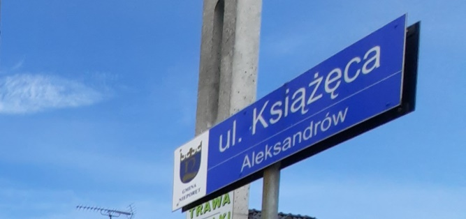
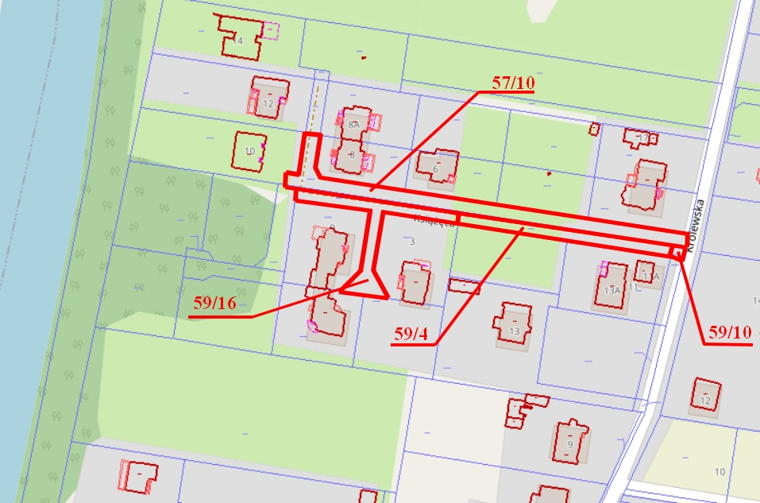
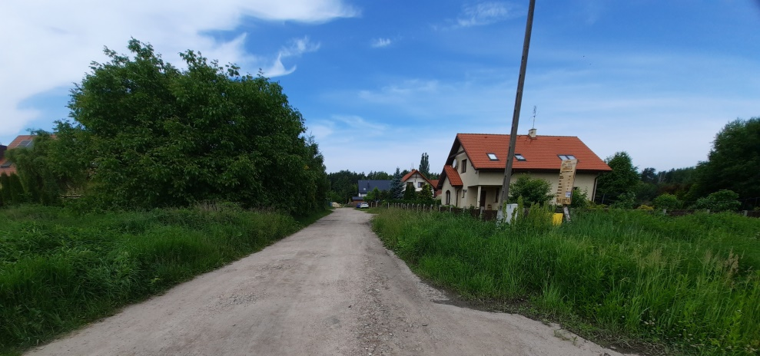
ZMIANY W STANIE MIENIA KOMUNALNEGO
W 2020 R.
NIEODPŁATNE NABYCIE NA MIENIE GMINY NIEPORĘT:
ALEKSANDRÓW - ULICA KSIĄŻĘCA:
DZIAŁKA EWID. 57/10 – 0,0941 ha
DZIAŁKA EWID. 59/10 – 0,0027 ha
DZIAŁKA EWID. 59/16 – 0,0584 ha
DZIAŁKA EWID. 59/4 – 0,0476 ha

Slide 15
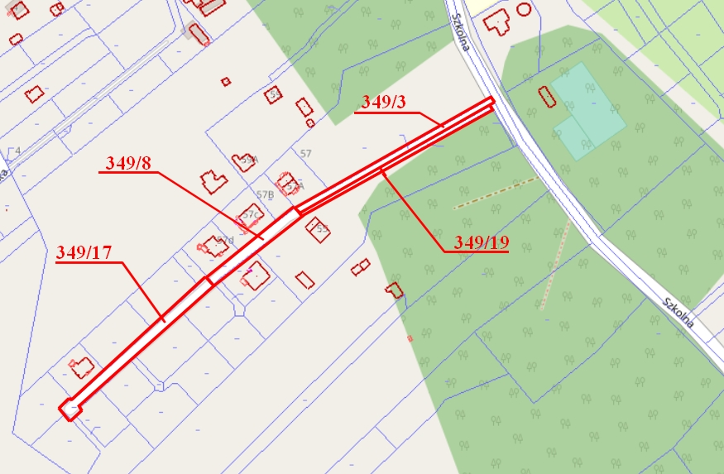
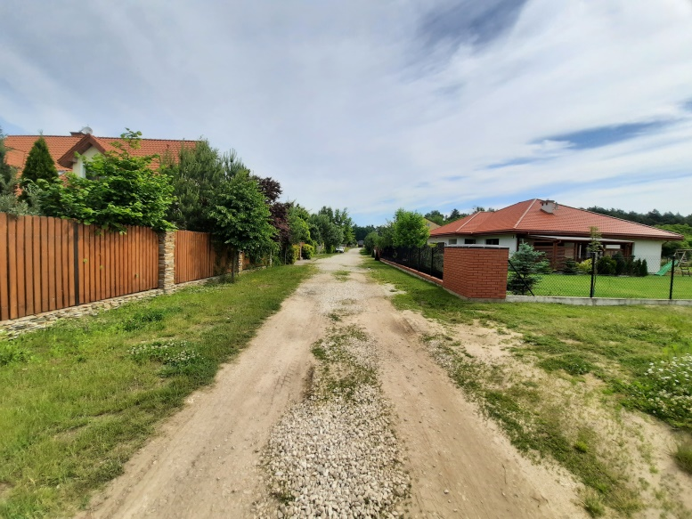
ZMIANY W STANIE MIENIA KOMUNALNEGO
W 2020 R.
JÓZEFÓW – ULICA SIENNA:
DZIAŁKA EWID. 349/17 – 0,1285 ha
DZIAŁKA EWID. 349/19 – 0,0517 ha
DZIAŁKA EWID. 349/3 – 0,0882 ha
DZIAŁKA EWID. 349/8 – 0,0705 ha

Slide 16
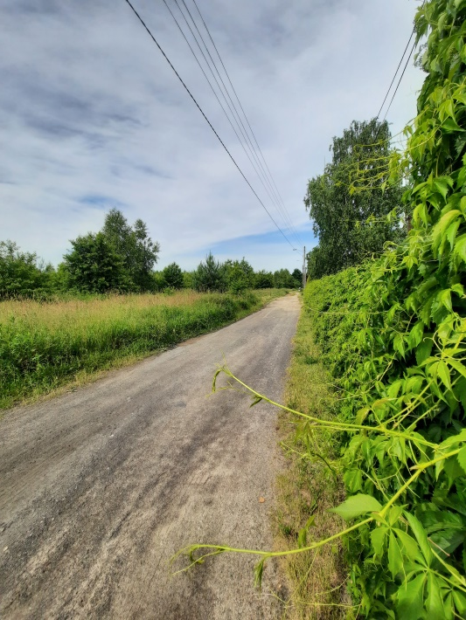
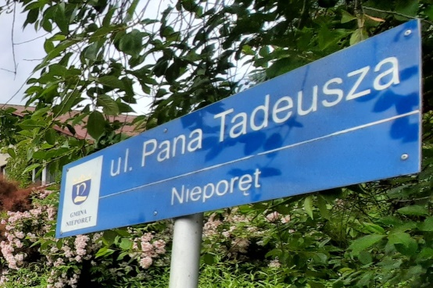
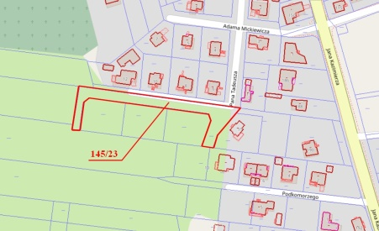
ART. 98 USTAWY O GOSPODARCE NIERUCHOMOŚCIAMI – NABYCIE NA MIENIE GMINY NIEPORĘT Z MOCY PRAWA.
0,3086 ha -> Przeznaczenie w planie zagospodarowania przestrzennego pod drogi lub poszerzenia istniejących dróg.
NIEPORĘT – CZĘŚĆ ULICY PANA TADEUSZA:
DZIAŁKA EWID. 145/23 – 0,1908 ha
ZMIANY W STANIE MIENIA KOMUNALNEGO
W 2020 R.

Slide 17
PoszeRZenia ulic:
STANISŁAWÓW PIERWSZY:
DZIAŁKA EWID. 910/8 – 0,0141 ha
JÓZEFÓW:
DZIAŁKA EWID. 11/1 – 0,0055 ha
DZIAŁKA EWID. 121/7 – 0,0099 ha
DZIAŁKA EWID. 68/1 – 0,0098 ha
DZIAŁKA EWID. 68/10 – 0,0055 ha
WÓLKA RADZYMIŃSKA:
DZIAŁKA EWID. 1/10 – 0,0109 ha
DZIAŁKA EWID. 243/43 – 0,0180 ha
DZIAŁKA EWID. 509/13 – 0,0441 ha
ZMIANY W STANIE MIENIA KOMUNALNEGO
W 2020 R.

Slide 18
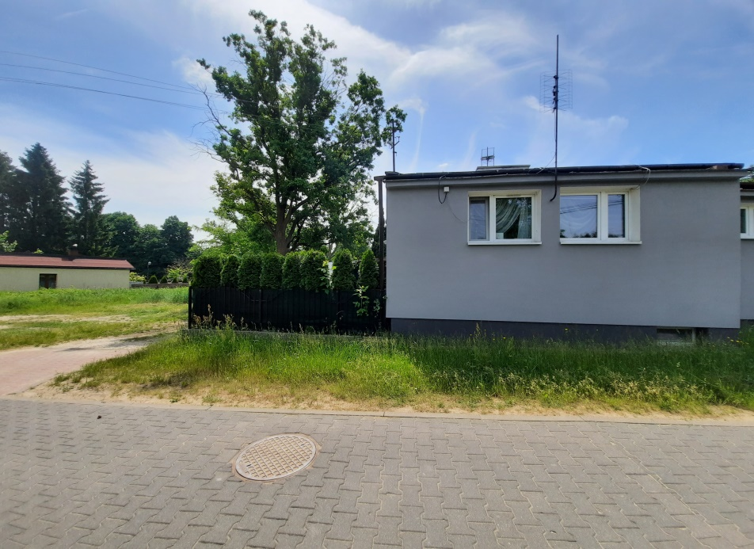
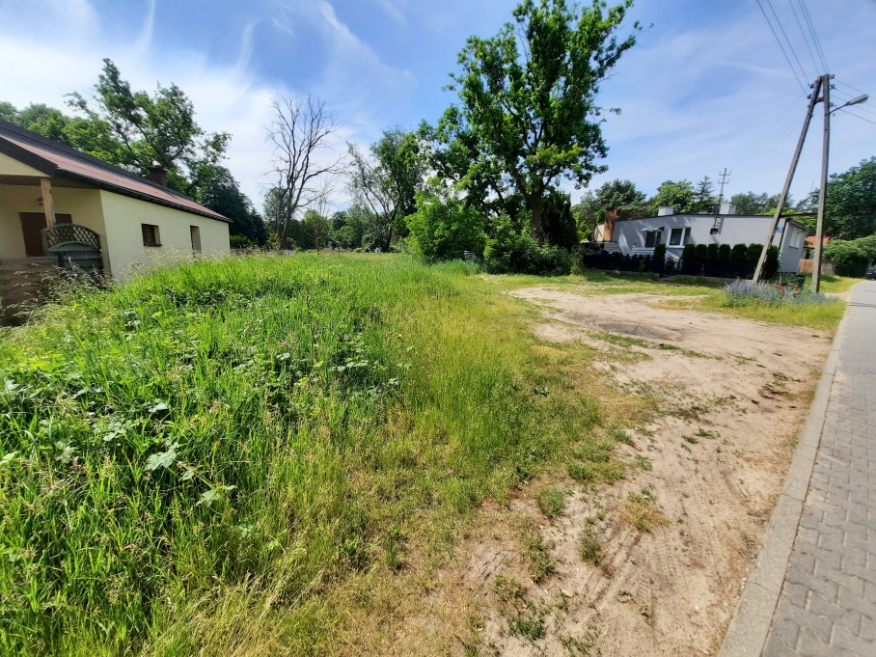
Komunalizacja:
ZEGRZE POŁUDNIOWE:
DZIAŁKA EWID. 112/14 – 0,5700 ha
ZMIANY W STANIE MIENIA KOMUNALNEGO
W 2020 R.

Slide 19
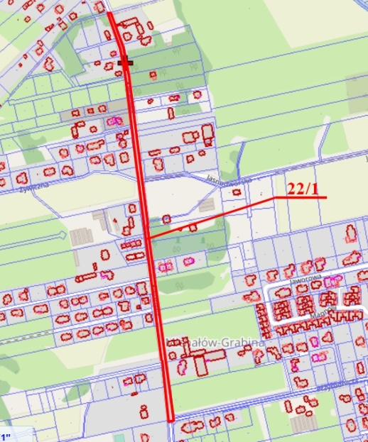
ART. 73 PRZEPISY WPROWADZAJĄCE USTAWY REFORMUJĄCE ADMINISTRACJĘ PUBLICZNĄ –
NABYCIE NA MIENIE GMINY NIEPORĘT Z MOCY PRAWA.
0,5913 ha -> Przeznaczenie w planie zagospodarowania przestrzennego pod drogi lub poszerzenia istniejących dróg.
MICHAŁÓW-GRABINA – ULICA KWIATOWA:
DZIAŁKA EWID. 22/1 – 0,5913 ha
ALEKSANDRÓW:
DZIAŁKA EWID. 100/26 – 0,0006 ha
DZIAŁKA EWID. 100/30 – 0,0002 ha
IZABELIN:
DZIAŁKA EWID. 17/1 – 0,0039 ha
DZIAŁKA EWID. 7/9 – 0,0094 ha
ZMIANY W STANIE MIENIA KOMUNALNEGO
W 2020 R.

Slide 20
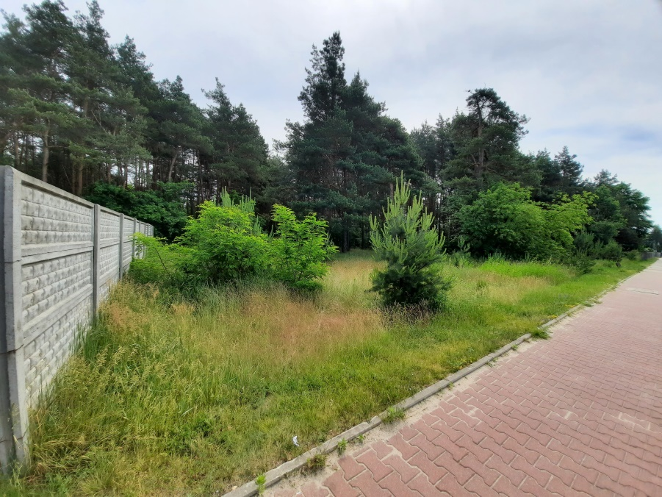
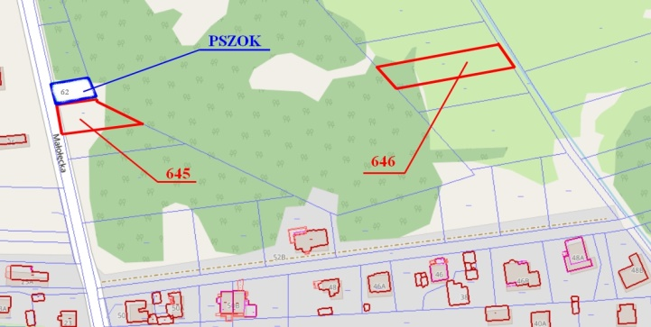
ODPŁATNE NABYCIE NA MIENIE GMINY NIEPORĘT:
NIEPORĘT:
DZIAŁKA EWID. 645 – 0,0556 ha
DZIAŁKA EWID. 646 – 0,0914 ha
ZMIANY W STANIE MIENIA KOMUNALNEGO
W 2020 R.

Slide 21
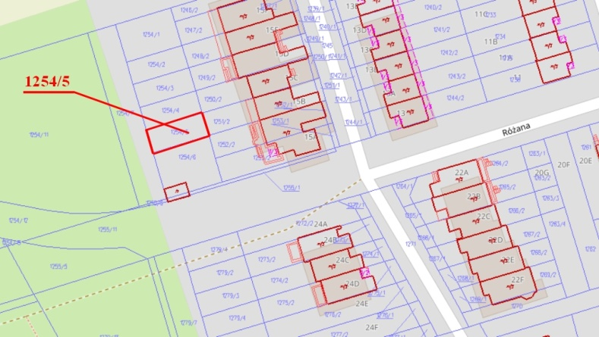
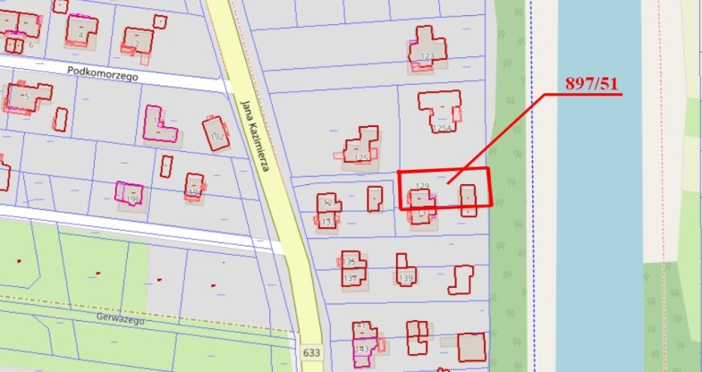
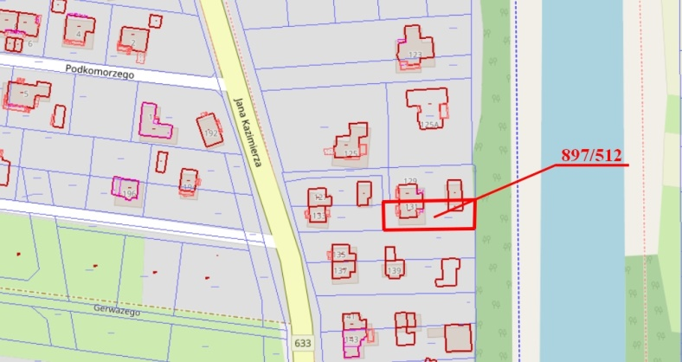
SPRZEDAŻ NIERUCHOMOŚCI Z ZASOBU GMINY NIEPORĘT:
NIEPORĘT:
DZIAŁKA EWID. 1254/5 – 0,0108 ha
DZIAŁKA EWID. 897/51 – 0,0700 ha
DZIAŁKA EWID. 897/52 – 0,0615 ha
ZMIANY W STANIE MIENIA KOMUNALNEGO
W 2020 R.

Slide 22
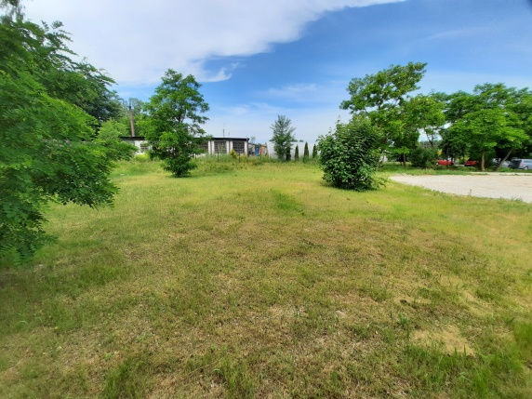
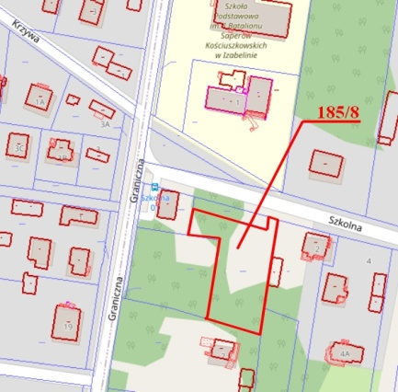
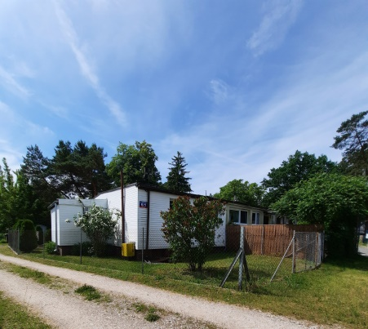
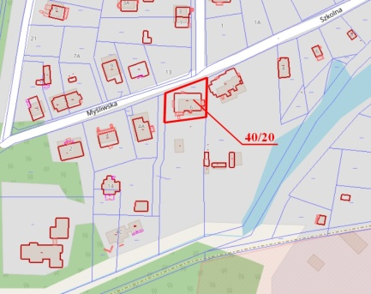
IZABELIN:
DZIAŁKA EWID. 185/8 – 0,1550 ha
ZEGRZE POŁUDNIOWE:
DZIAŁKA EWID. 40/20 – 0,0686 ha
ZMIANY W STANIE MIENIA KOMUNALNEGO
W 2020 R.

Slide 23
W wyniku realizacji podjętych uchwał przez Radę Gminy Nieporęt oraz na podstawie art. 98 ustawy o gospodarce nieruchomościami I ART. 73 PRZEPISY WPROWADZAJĄCE USTAWY REFORMUJĄCE ADMINISTRACJĘ PUBLICZNĄ w 2020 roku do zasobu nieruchomości gminnych nabyto łącznie 2,1586 ha gruntów.

Slide 24
Zestawienie nabycia i zbycia przez Gminę Nieporęt w latach 2002 - 2020

Slide 25
Użytkowanie wieczyste
W użytkowaniu wieczystym pozostały grunty o łącznej powierzchni 0,1092 ha:
1 nieruchomość w Zegrzu Południowym o pow. 0,0110 ha,
1 nieruchomość w Czarnej Strudze o pow. 0,0982 ha,
Dochód z tytułu użytkowania wieczystego wyniósł 0 zł ponieważ przepisy „Ustawy z dnia 2 marca 2020 r. o szczególnych rozwiązaniach związanych z zapobieganiem, przeciwdziałaniem i zwalczaniem COVID-19, innych chorób zakaźnych oraz wywołanych nimi sytuacji kryzysowy” tzw. Tarcza 4.0 przesunęły termin wymaganej płatności do 31 stycznia 2021 r.
Dochód Gminy Nieporęt wyniósł 2109,80 zł z tytułu przekształcenia prawa użytkowania wieczystego, kwota ta wynika z decyzji z 2011 r. dotyczącej przekształcenia jednej z działek w Zegrzu Południowym.

Slide 26
Umowy dzierżawy, najmu, użyczenia
Dział Geodezji i Gospodarki Nieruchomościami realizuje zapisy i zobowiązania wynikające z zawartych umów dzierżaw, najmu i użyczenia.
W 2020 r. Gmina łącznie realizowała 57 umów dzierżawy, 4 umowy najmu lokali użytkowych oraz 11 umów użyczenia nieruchomości gminnych - na rzecz Gminnego Ośrodka Kultury, Ochotniczej Straży Pożarnej i Biblioteki Publicznej Gminy Nieporęt.
Do najważniejszych umów zaliczamy:
Mila S.A. - Supermarket
JW Construction Hotel 500 - Plaża
Lantmannen Unibake Poland Sp. z o.o.
Poczta Polska
Wieża telekomunikacyjna
Przedszkole i szkoła terapeutyczna Ooniwerek

Slide 27
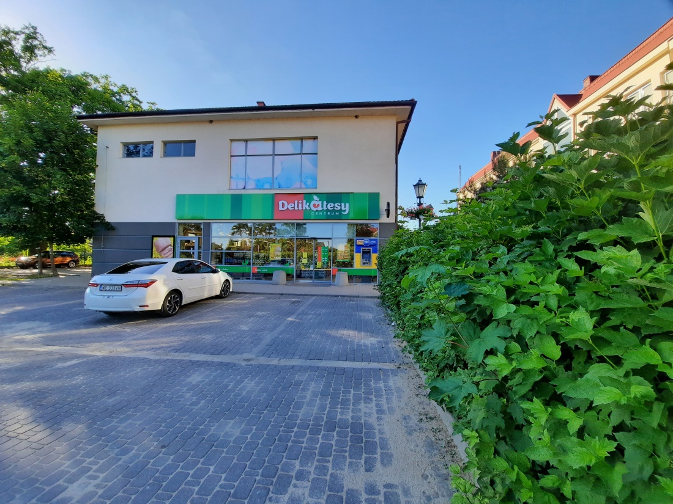
DELKIKATESY CENTRUM Sp. z o.o. - SUPERMARKET
Umowy dzierżawy, najmu, użyczenia
Najważniejsze dla gminy nieporęt

Slide 28
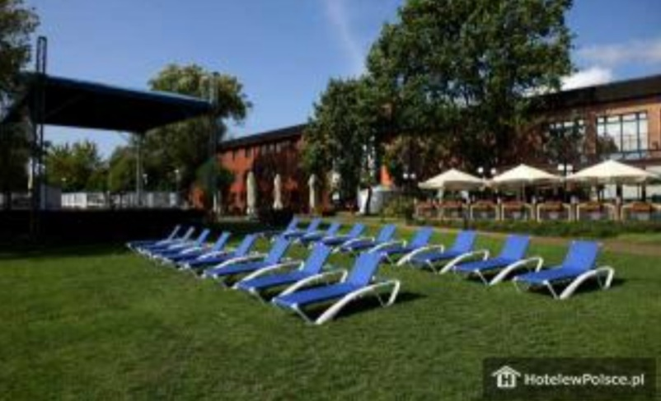
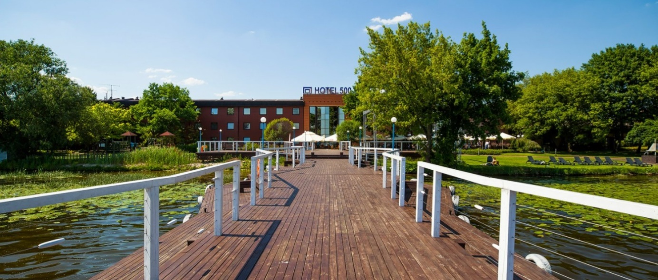
Jw. Construction – hotel 500
plaża

Slide 29
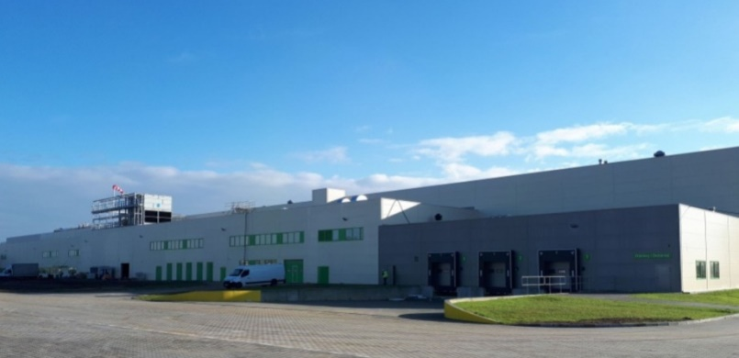
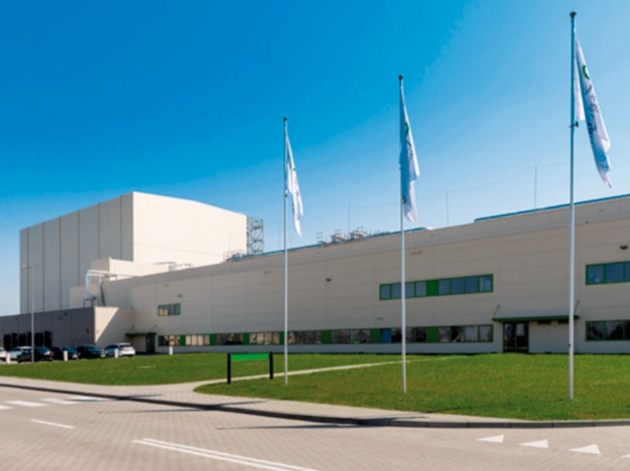
Lantmannen unibake poland sp. z o.o.

Slide 30
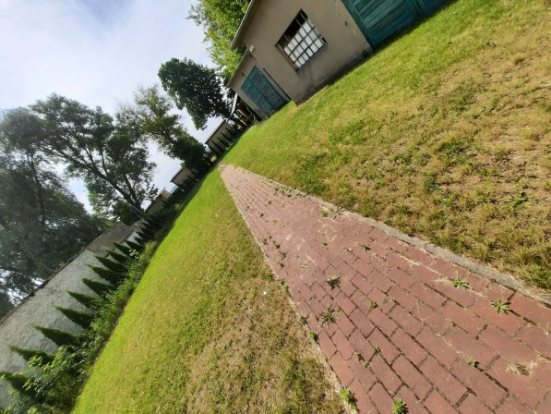
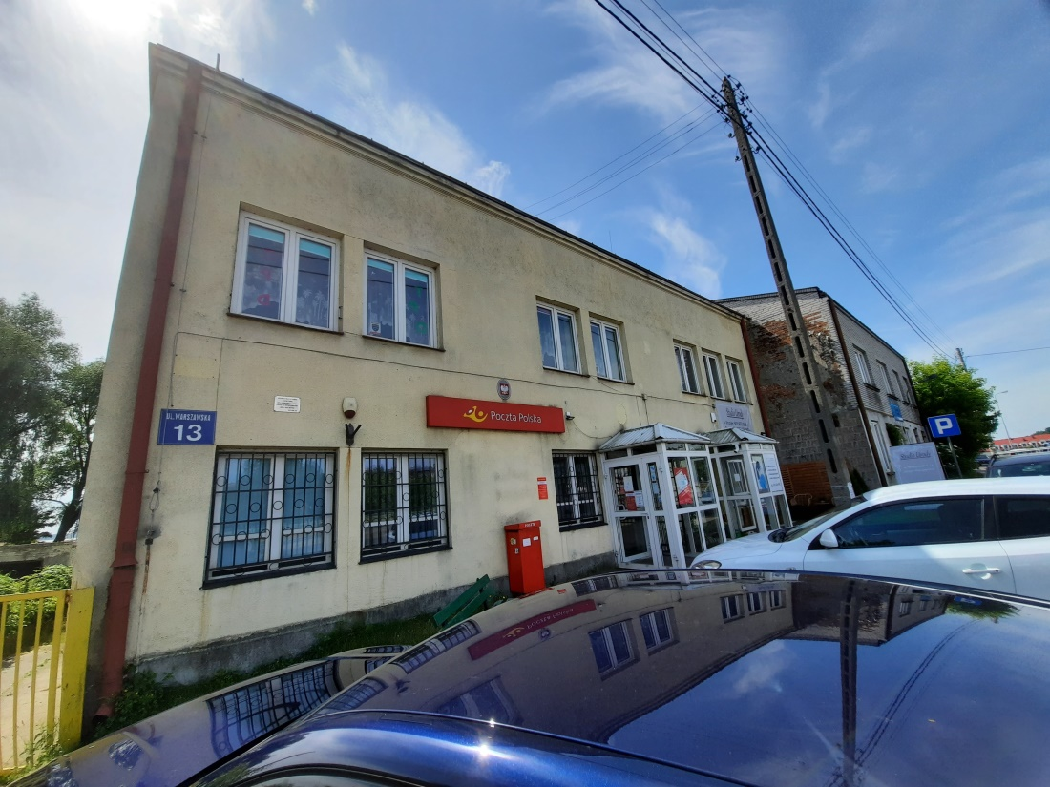
POCZTA POLSKA (Zegrze Płd.)

Slide 31
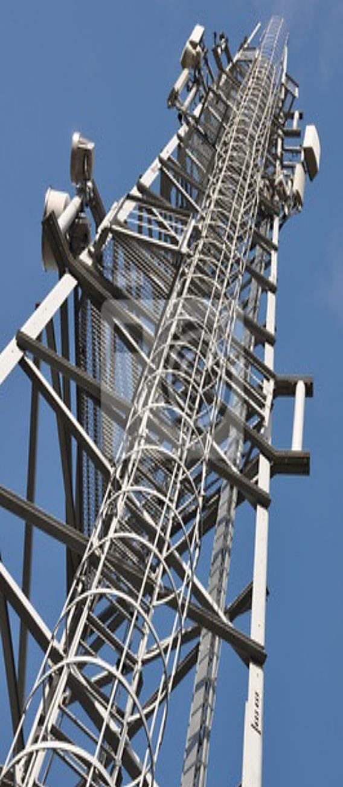
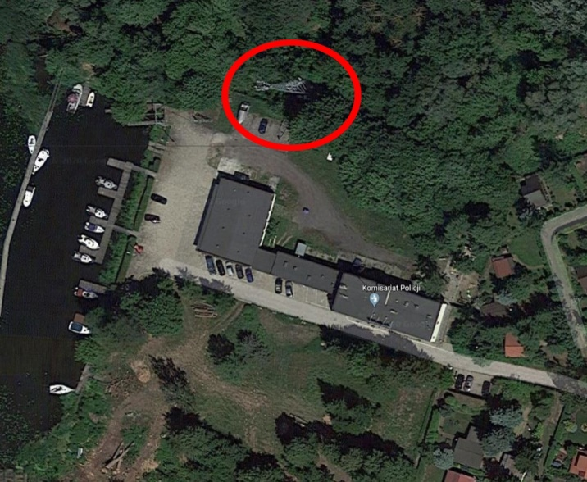
Wieża telekomunikacyjna

Slide 32
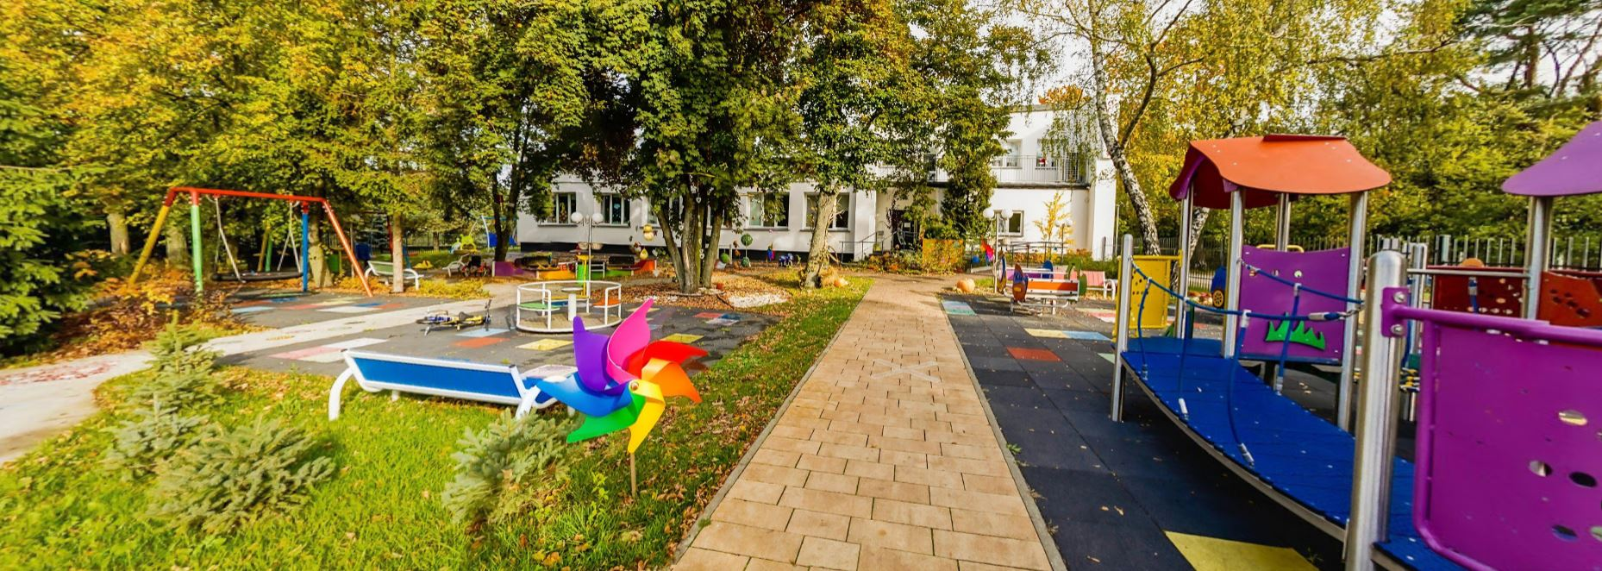
PRZEDSZKOLE I SZKOŁA TERAPERUTYCZNA OONIWEREK

Slide 33
Dane o dochodach uzyskanych z tytułu wykonywania prawa własności i innych praw majątkowych oraz z wykonywania posiadania
 | Planowane dochody 2020 | Dochody uzyskane 2020 | % wykonanie planu
Użytkowanie wieczyste | 2 148,00 zł | 0,00 zł | 0%
Trwały zarząd | 539,00 zł | 539,37 zł | 100,07%
Czynsz: najmu, dzierżawy, służebność przesyłu | 451 000,00 zł | 533 541,11 zł | 118,30%
Sprzedaż nieruchomości | 164 000,00 zł | 513 839,30 zł | 313,32%
Przekształcenie użytkowania wieczystego we własność | 2 110,00 zł | 2 109,80 zł | 99,99%
Odsetki | 500,00 zł | 831,54 zł | 166,31%
Różne dochody (karty i rekompensaty) | 1 000,00 zł | 1 012,57 zł | 101,26%
Usługi (media i operaty szacunkowe) | 15 000,00 zł | 16 656,30 zł | 111,04%
Rozliczenia z lat ubiegłych (opłaty sądowe, wadia, post. komornicze) | 8 100,00 zł | 7 845,65 zł | 96,86%

Slide 34
Dziękuję za uwagę :-)

